Slide 1


最优化理论和方法
Theories and Approaches for Optimization
第二讲基本数学概念
自动化学院（人工智能学院）
主讲人：方峰
科技馆701
fangf@hdu.edu.cn

Slide 2
线性与非线性规划问题
几个数学概念
凸集和凸函数
目录
CONTENTS

Slide 3
1
线性与非线性规划问题
Notes:
首先，是立项依据。

Slide 4
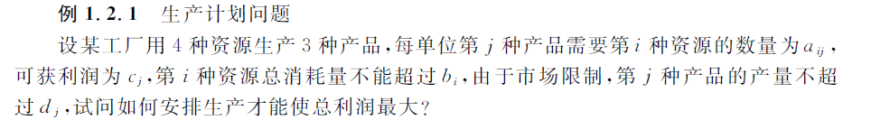
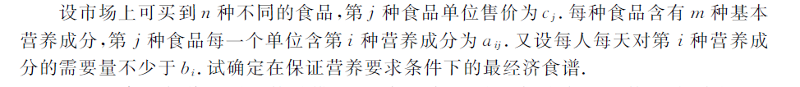
1、线性与非线性规划问题
若干典型例题描述
例1.2.1 生产计划问题
例1.2.1 食谱问题
Notes:
交叉学科，自动化仪表、

Slide 5
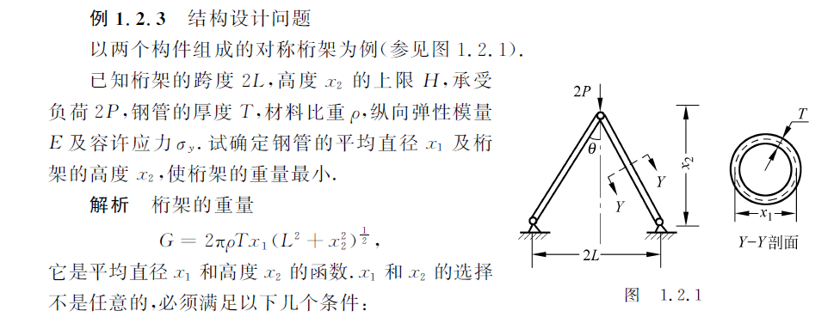
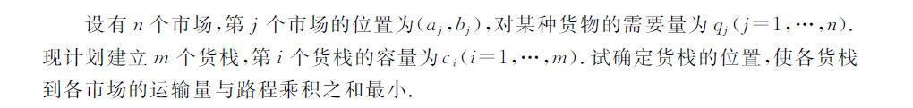
1、线性与非线性规划问题
若干典型例题描述
例1.2.3 结构设计问题
例1.2.4 选址问题
Notes:
交叉学科，自动化仪表、

Slide 6
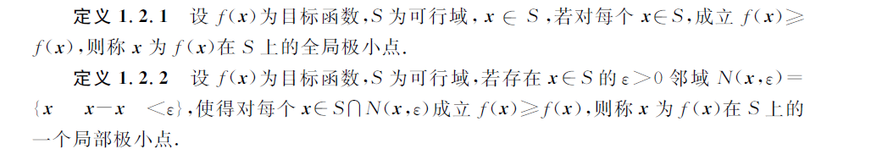
1、线性与非线性规划问题
若干典型例题描述
线性规划问题：目标函数和约束函数都是线性的优化问题。
非线性规划问题：数学模型中含有非线性函数。
可行点：在规划问题中，满足约束条件的点。
可行集/可行域：全体可行点组成的集合。
最优解的概念
注：全局极小点也是局部极小点，但是局部极小点不一定是全局极小点。
Notes:
交叉学科，自动化仪表、

Slide 7
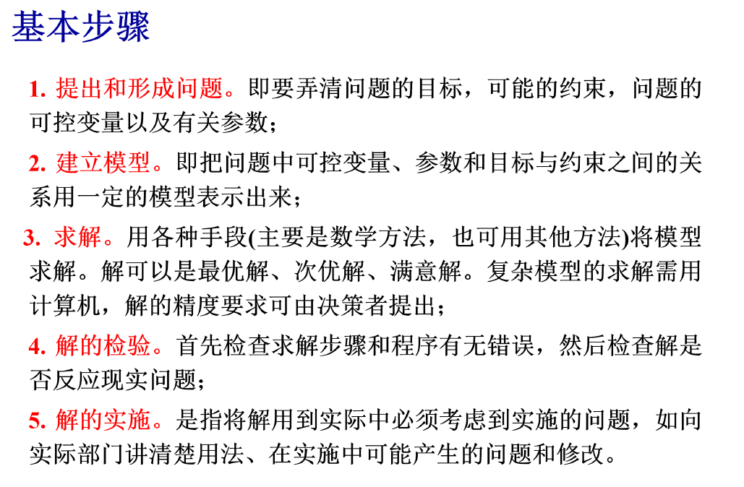
1、线性与非线性规划问题
规划问题建模求解总结
Notes:
交叉学科，自动化仪表、

Slide 8
2
几个数学概念
Notes:
首先，是立项依据。

Slide 9
2、几个数学概念
向量范数和矩阵范数
序列的极限
梯度、Hesse矩阵、Taylor展开式
Jacobi矩阵、链式法则和隐函数存在定理
Notes:
交叉学科，自动化仪表、

Slide 10
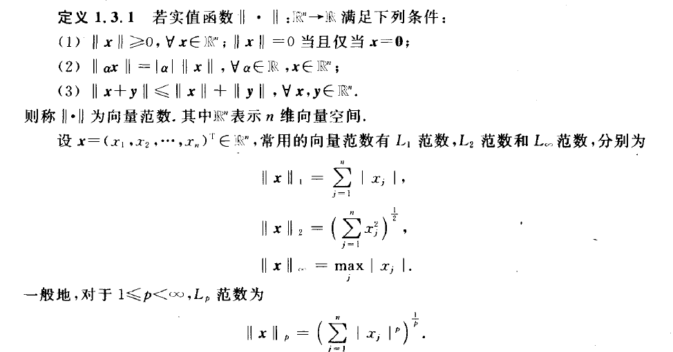
2、几个数学概念
向量范数和矩阵范数
什么时候取等？
向量范数的含义？

Slide 11
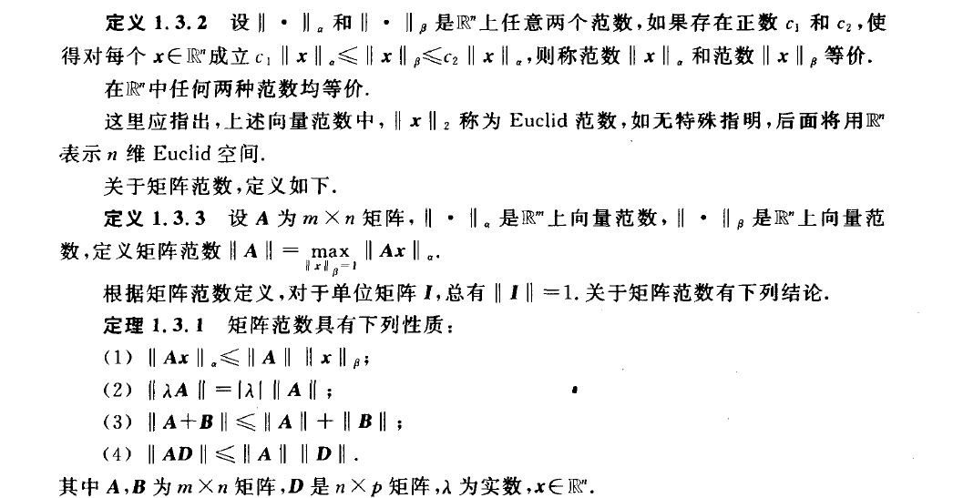
2、几个数学概念
向量范数和矩阵范数
矩阵范数的含义？
Notes:
交叉学科，自动化仪表、

Slide 12
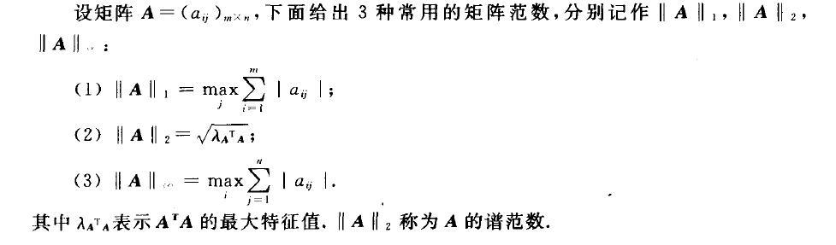
2、几个数学概念
向量范数和矩阵范数
Notes:
交叉学科，自动化仪表、

Slide 13
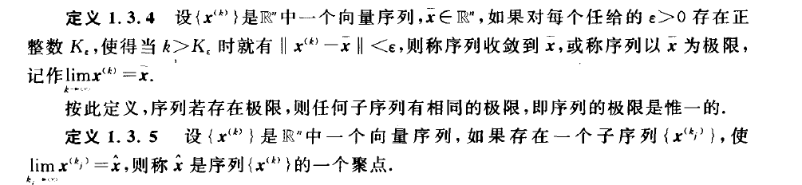
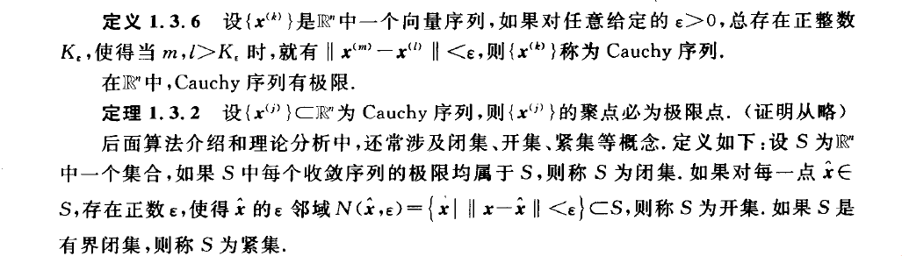
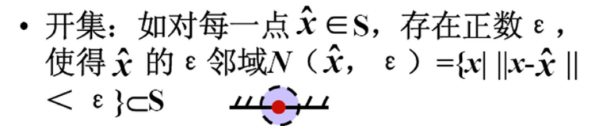
2、几个数学概念
序列的极限
序列极限定义
序列聚点定义
柯西序列定义
闭集
开集
紧集
Notes:
交叉学科，自动化仪表、

Slide 14
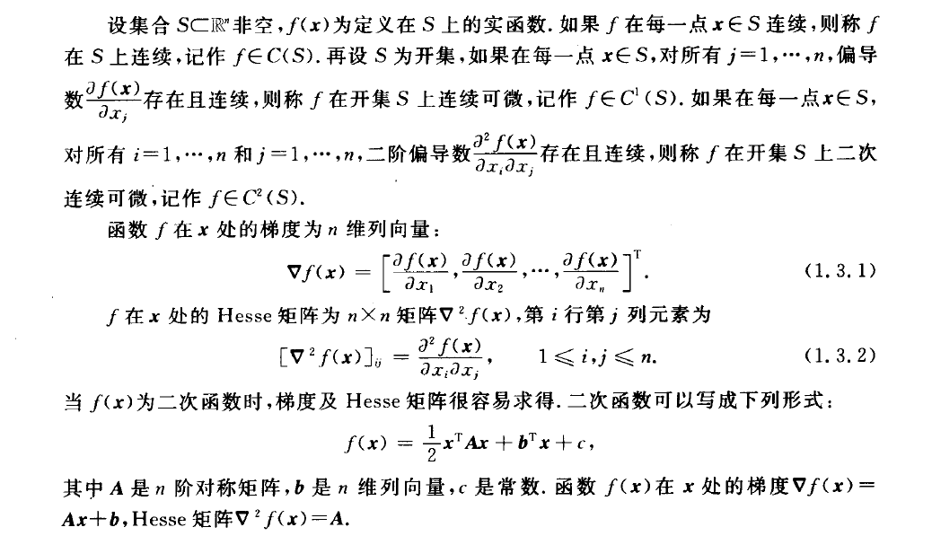
2、几个数学概念
梯度、Hesse矩阵、Taylor展开式
梯度的含义？
梯度是指向目标函数最快增大的方向。

Slide 15
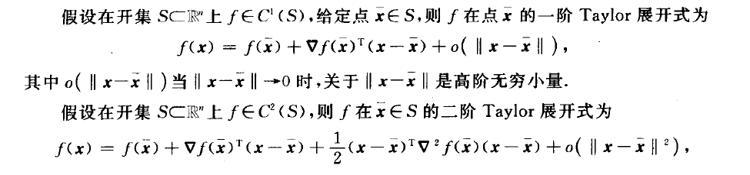
2、几个数学概念
梯度、Hesse矩阵、Taylor展开式
Notes:
交叉学科，自动化仪表、

Slide 16
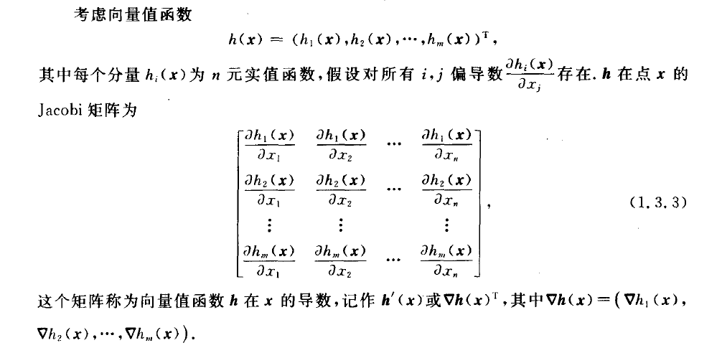
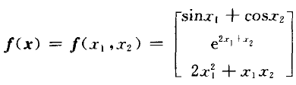
2、几个数学概念
Jacobi矩阵、链式法则和隐函数存在定理
Jacobi矩阵
求该向量的Jacobi矩阵？
Notes:
交叉学科，自动化仪表、

Slide 17
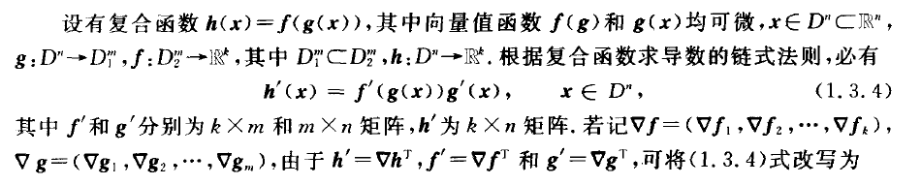
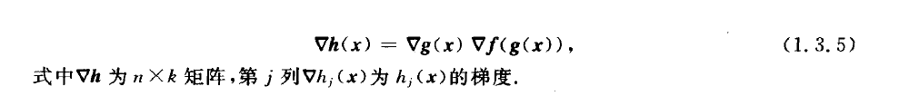
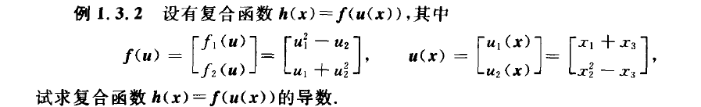
2、几个数学概念
Jacobi矩阵、链式法则和隐函数存在定理
链式法则
？
Notes:
交叉学科，自动化仪表、

Slide 18
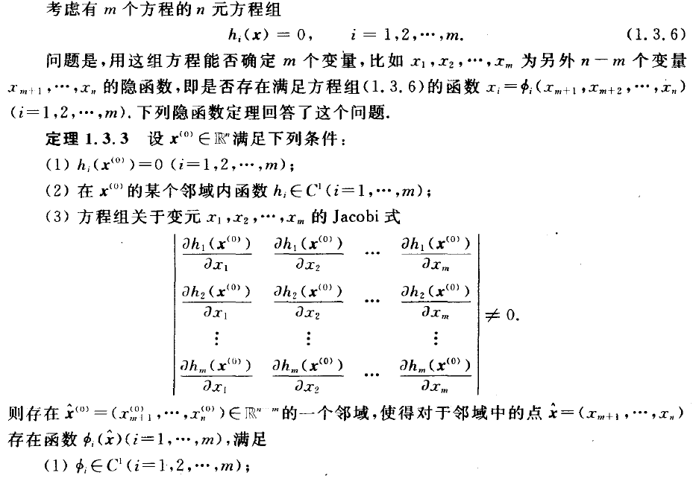

2、几个数学概念
隐函数存在定理
隐函数存在定理
Notes:
交叉学科，自动化仪表、

Slide 19
3
凸集和凸函数
Notes:
首先，是立项依据。

Slide 20
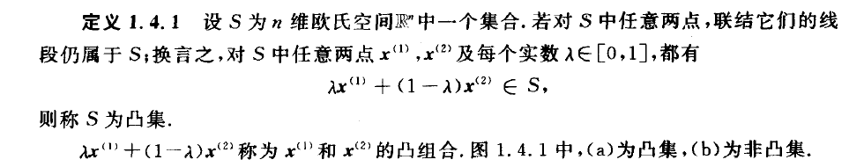
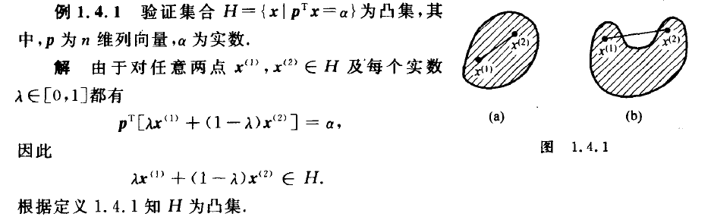
3、凸集和凸函数
凸集
Notes:
交叉学科，自动化仪表、

Slide 21
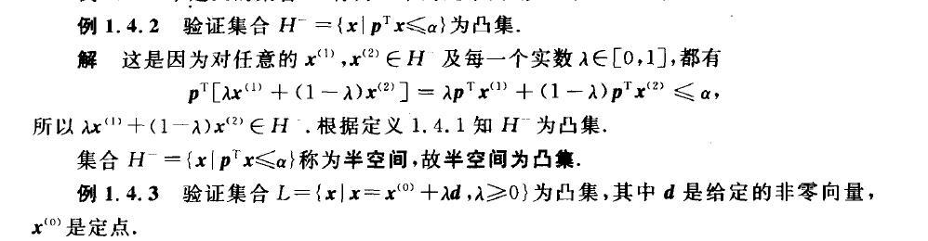
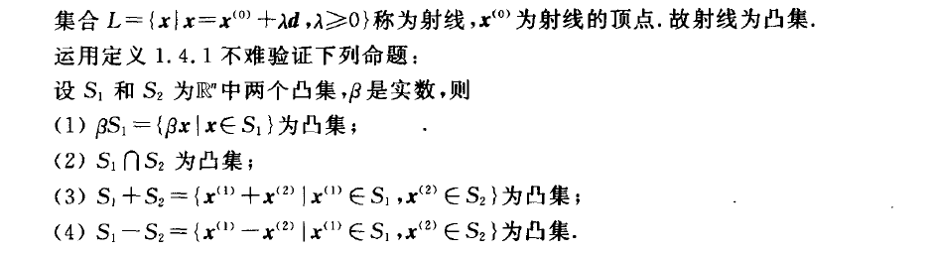
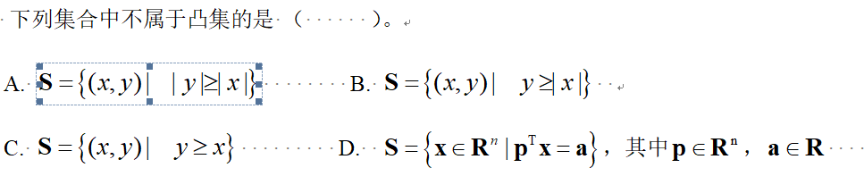
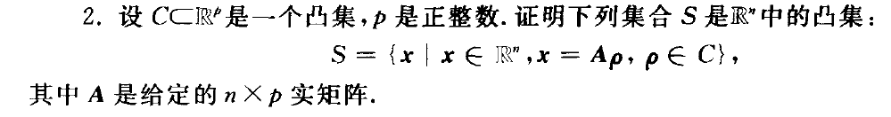
3、凸集和凸函数
凸集
练习题

Slide 22
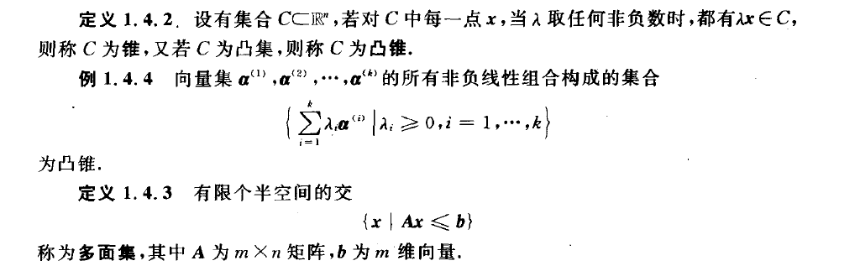
3、凸集和凸函数
凸集
凸锥和多面集的定义
Notes:
交叉学科，自动化仪表、

Slide 23
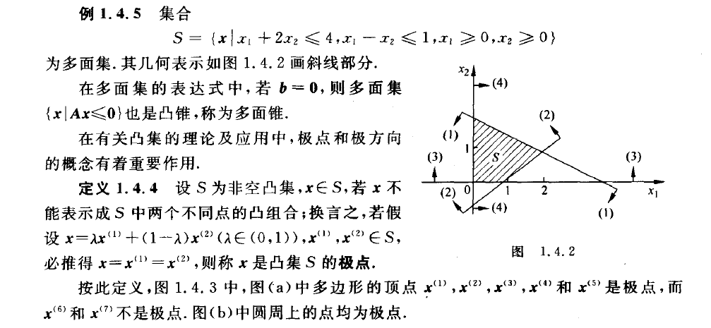
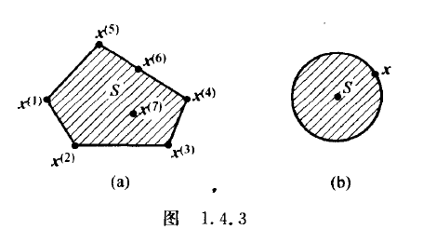
3、凸集和凸函数
凸集
极点的定义
任何一点都能表示成极点的凸组合，这个论断对于紧凸集总是正确的，但是对于无界集并不成立，为处理无界集，需引入极方向的概念。
Notes:
交叉学科，自动化仪表、

Slide 24
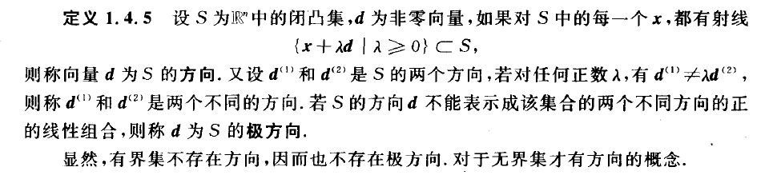
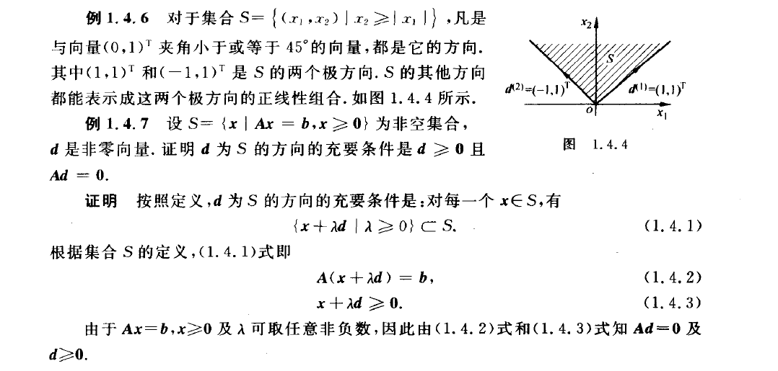
3、凸集和凸函数
凸集
极方向的定义
图1.4.4有极点吗？
→无界集有极点吗？
极点/极方向的含义？
Notes:
无极点，极点就是边界点的意思，对于有界集合；极方向就是边的意思

Slide 25
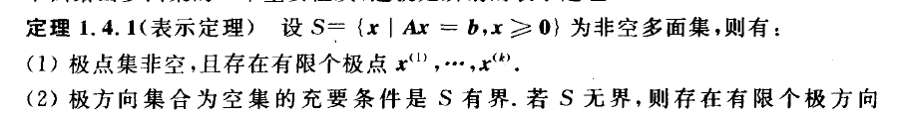
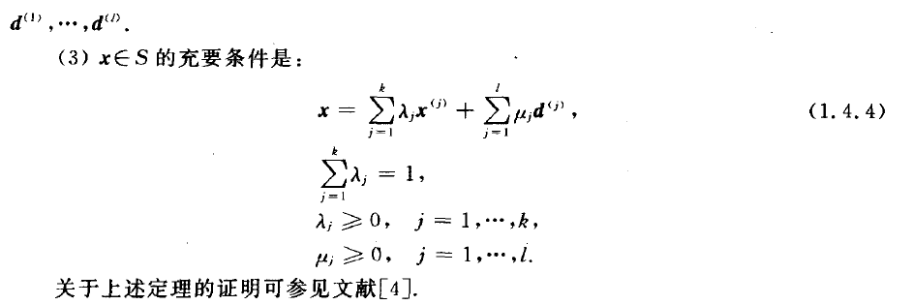
3、凸集和凸函数
凸集
多面集的重要性质
Notes:
交叉学科，自动化仪表、

Slide 26
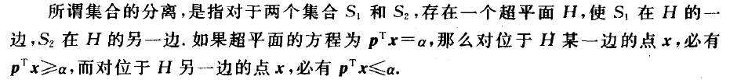
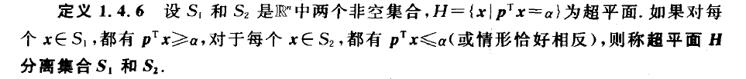

3、凸集和凸函数
凸集
凸集分离定理
集合分离的一般描述
集合分离的定义
闭凸集的一个定理
如何证明？
Notes:
交叉学科，自动化仪表、

Slide 27
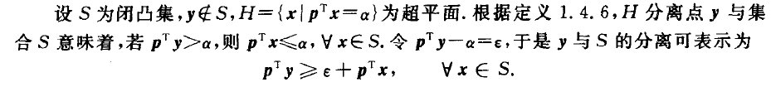
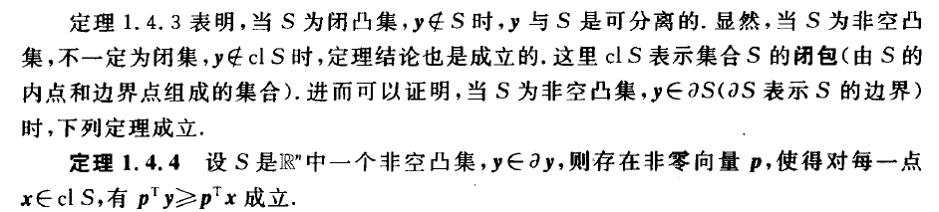
3、凸集和凸函数
凸集
点与凸集分离定理
点与闭凸集合分离的一般描述
点与闭凸集合分离定理
实际含义？
非闭凸集的
情况
Notes:
交叉学科，自动化仪表、

Slide 28
3、凸集和凸函数
凸集
凸集分离定理
两个非空凸集的
分离定理
Farkas定理
Gordan定理
Notes:
交叉学科，自动化仪表、

Slide 29
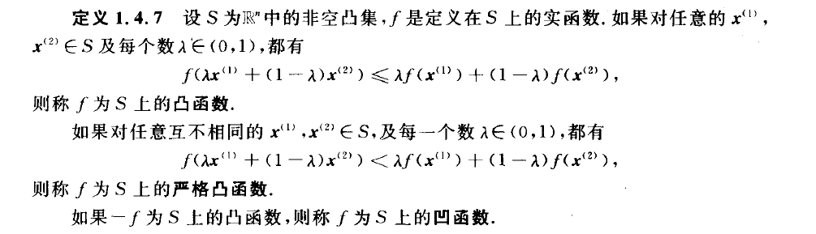
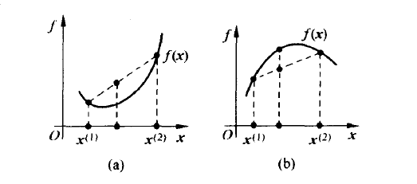
3、凸集和凸函数
凸函数
凸函数的定义
Notes:
交叉学科，自动化仪表、

Slide 30
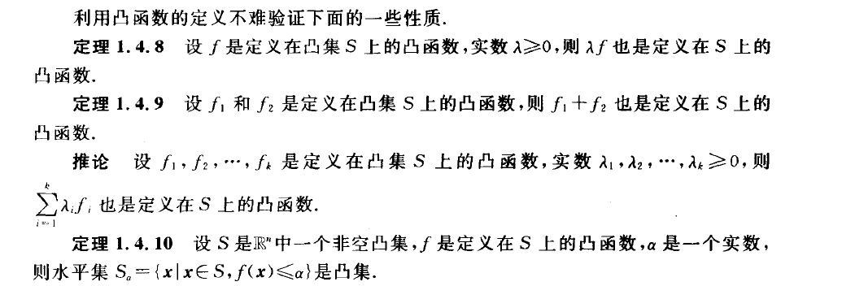
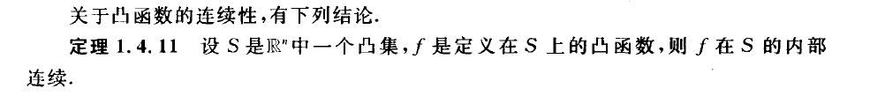
3、凸集和凸函数
凸函数
凸函数的一些性质
Notes:
交叉学科，自动化仪表、

Slide 31
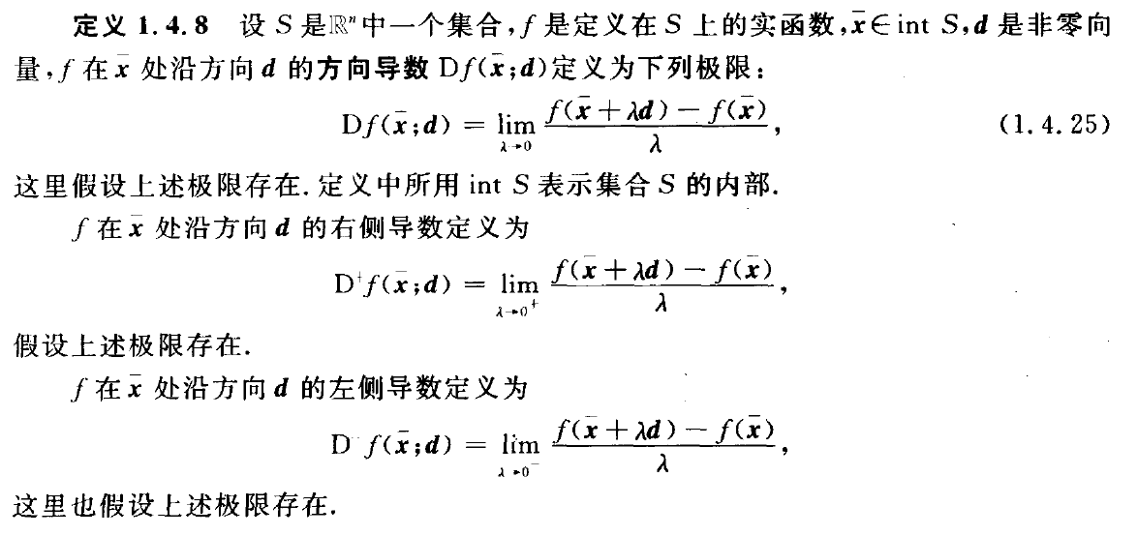
3、凸集和凸函数
凸函数
方向导数的定义
Notes:
交叉学科，自动化仪表、

Slide 32
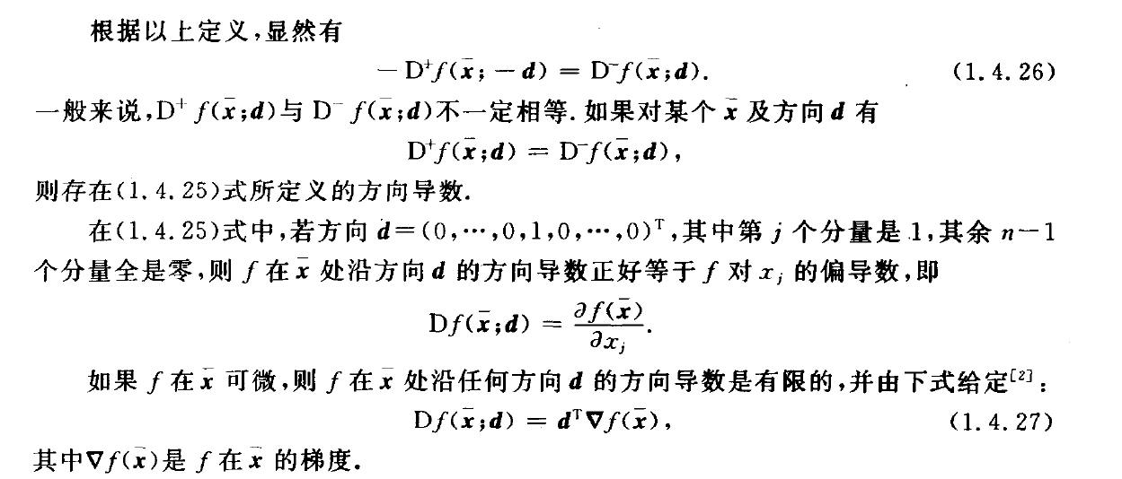
3、凸集和凸函数
凸函数
方向导数的定义
方向导数存在的条件？
WHY？
导数，方向导数和梯度之间的关系？
Notes:
导数是针对标量来说的，单变量的函数导数就是其切线方向，导数的大小代表其变化的剧烈程度，极点为导数为零的点，标量没有方向。
方向导数即是在函数定义域的内点对某一方向求导得到的导数，一般为二元函数和三元函数的方向导数。可以认为是对方向向量的导数。
梯度则是某种特定的方向导数，对各个变量的偏导数组成的向量，指向的是函数增大变化最快的方向。

Slide 33
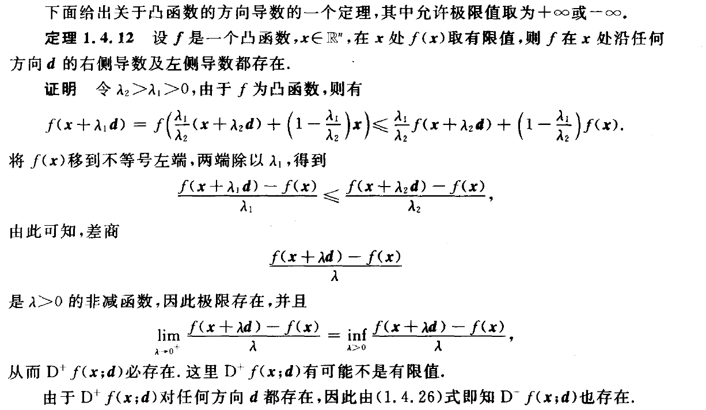
3、凸集和凸函数
凸函数
凸函数方向导数的性质
Notes:
交叉学科，自动化仪表、

Slide 34
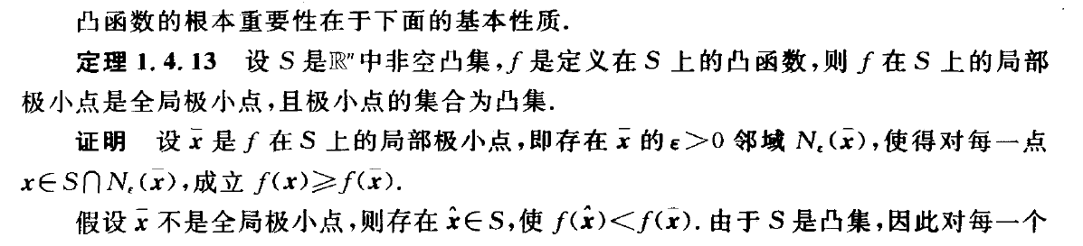
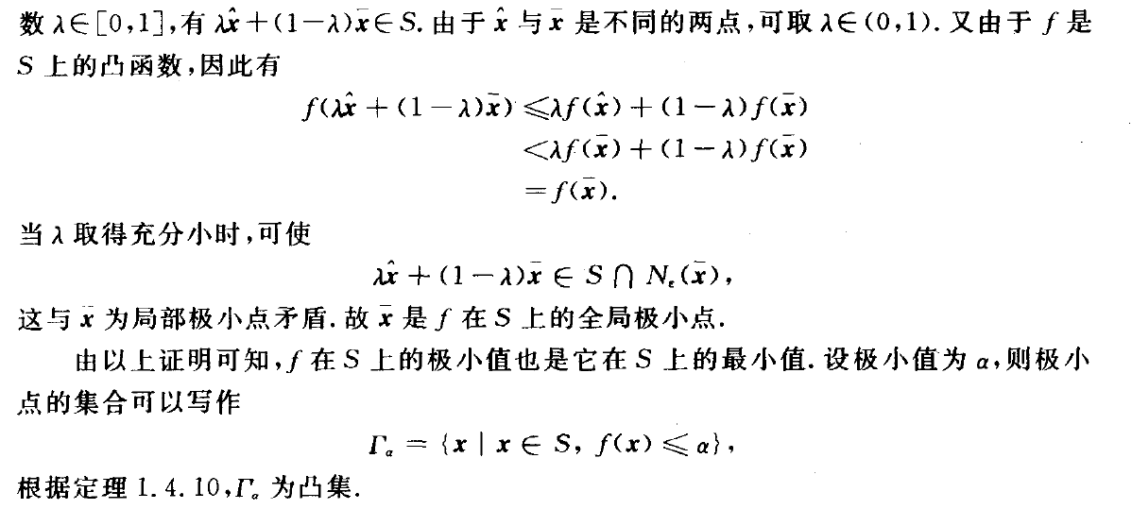
3、凸集和凸函数
凸函数
凸函数的重要性质
在寻求最优解时非常重要的性质，也是凸规划中很好的性质。
Notes:
交叉学科，自动化仪表、

Slide 35
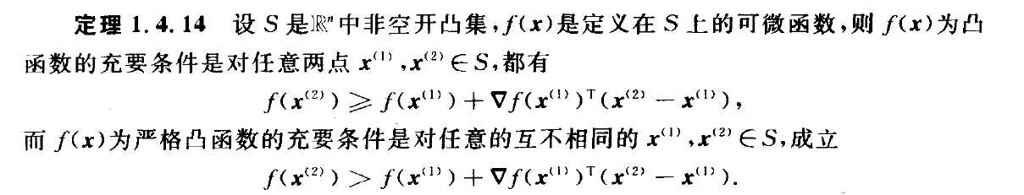
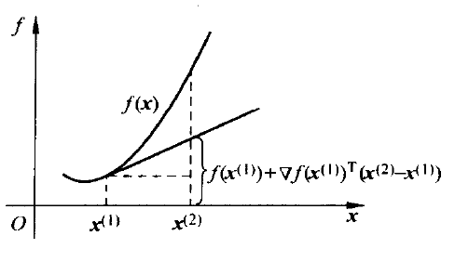
3、凸集和凸函数
凸函数
凸函数的判别
可微函数为凸函数的一阶充要条件
几何意义？
Notes:
交叉学科，自动化仪表、

Slide 36
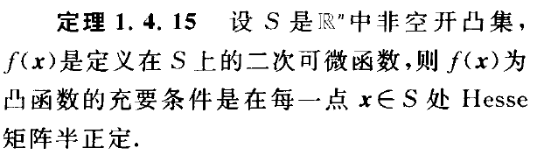
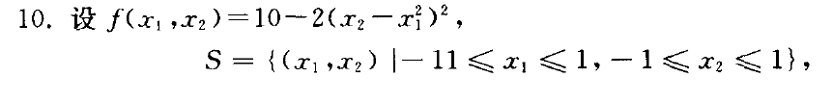

3、凸集和凸函数
凸函数
凸函数的判别
矩阵正定的性质？
二阶可微函数为凸函数的充要条件
证明见P22
严格凸函数的充要条件

Slide 37


3、凸集和凸函数
凸规划问题
凸规划
凹

Slide 38
4
本章小结
Notes:
首先，是立项依据。

Slide 39
4、本章小结
线性规划与非线性规划问题的基本表示形式、
向量范数（3个性质）、矩阵范数（4个性质）
梯度、Hesse矩阵、Jacobi矩阵
凸集（定义、判别、性质）
凸函数（定义、判别、性质）
凸规划

Slide 40
谢 谢！
方峰
fangf@hdu.edu.cn
Notes:
谢谢，欢迎各位评审专家指正

